Slide 1

5
3
2
مراجعة
الدرس 4
الدرس 3
الدرس 2
الدرس 1

Slide 2






أيقونات توجيهية
توجيهات الأستاذ(ة)
تعيين تلميذ للإجابة
المرور بين الصفوف
عرض فيديو
المرور للشريحة الموالية بعد عرض الفيديو
العمل في ثنائيات

Slide 3

برمجة الأسبوع الثاني
(ة)خاص بالأستاذ
الدرس 6
الدرس 5
قسمة عدد عشري على عدد صحيح طبيعي
جداء عدد عشري في عدد عشري
الدرس 7
الدرس 8
الدرس 1
قسمة عدد صحيح على عدد صحيح والخارج عشر
حل المسائل
فصل الملايين: قراءة وكتابة
مراجعة
مراجعة وتثبيت دروس الأسبوع

Slide 4
درس اليوم
(ة)خاص بالأستاذ
قسمة عدد صحيح على عدد صحيح والخارج عشر

Slide 5

(ة)خاص بالأستاذ
مراحل الدرس
افتتاح الدرس
1
نمذجة
2
ممارسة موجهة
3
ممارسة مستقلة
4
اختتام الدرس
5

Slide 6
(ة)خاص بالأستاذ
عند نهاية الدرس
على الأقل 80% من المتعلمين سيكونون قادرين على:
أجد الخارج العشري لقسمة عدد صحيح على عدد صحيح

Slide 7




مرحباً سنتابع درسا جديدا

Slide 8

(ة)خاص بالأستاذ
افتتاح الدرس
1
تصحيح الواجبات المنزلية
الحساب الذهني

Slide 9

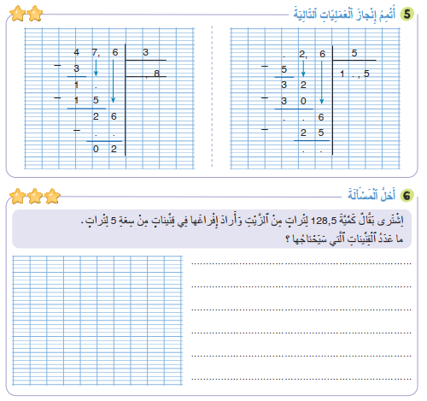
1
صححوا. لديكم دقيقة واحدة
8
15,
6
7
0 2
2 4
0 1
128,5
-
5
128,5 ÷ 5 = 25,7
0
-
12
25,7
10
سيحتاج إلى 26 قنينة.
25 قنينة ستكون مملوءة عن آخرها
والقنينة الأخيرة سيمتلئ جزء منها فقط
-
028
25
-
035
35
00

Slide 10

(ة)خاص بالأستاذ

Slide 11

سنبدأ بالحساب الذهني. خذوا كراسات الحساب الذهني صفحة 14.

Slide 12
عرض فيديو الحساب الذهني

Slide 13
صححوا
35,5
73,2
98,5
61,2
80,4
0,415
0,992
0,205
0,805
0,4519

Slide 14
(ة)خاص بالأستاذ
نمذجة
2
أضع وأنجز قسمة عدد صحيح على عدد صحيح وأحسب الخارج العشري

Slide 15


الآن سنتعلم كيف نضع وننجز قسمة عدد صحيح على عدد صحيح والخارج عشري

Slide 16

عرض فيديو النمذجة

Slide 17

من يذكرنا بما تعلمناه؟
1: أَبْدَأُ بِقِسْمَةِ الْجُزْءِ الصَّحيحِ وَأَحْسُبُ الباقي.
2 : إِذا كَانَتِ الْقِسْمَةُ غَيْرَ مَضْبوطَةٍ، أُواصِلُ الْقِسْمَةَ وَأُنْزِلُ بِالْأَصْفارِ في مَنْزِلاتِ الْجُزْءِ الْعَشَرِيِّ لِلْمَقْسومْ.
3: أُكْمِلُ الْعَمَلِيَّةَ؛

Slide 18
(ة)خاص بالأستاذ
الممارسة الموجهة 1
ممارسة موجهة
3
3
3
النشاط 1
النشاط 2
النشاط 3

Slide 19

خذوا ألواحكم.

Slide 20
ماذا نفعل في الخطوة الأولى؟
أكمل
3
أواصل القسمة
2
أبدا بقسمة
1
36,45 ÷ 5

Slide 21
ضعوا العملية على الألواح
أكمل
3
أواصل القسمة
2
أبدا بقسمة
1
397 ÷ 4

Slide 22
ارفعوا الألواح

Slide 23
نصحح
أكمل
3
أواصل القسمة
2
أبدا بقسمة
1
397 ÷ 4
3 9 7
4

Slide 24
على الألواح، أنجزوا القسمة
أكمل
3
أواصل القسمة
2
أبدا بقسمة
1
3 9 7
4

Slide 25
ارفعوا الألواح

Slide 26
نصحح. من يشرح لنا كيف وصل إلى الجواب الصحيح
أكمل
3
أواصل القسمة
2
أبدا بقسمة
1
3 9 7
4
-
0
3 9
099
-
3 6
0 3 7
-
3 6
0 1

Slide 27
ماذا نفعل في الخطوة الثانية؟
أكمل
3
أواصل القسمة
2
أبدا بقسمة
1
3 9 7
4
-
0
3 9
099
-
3 6
0 3 7
-
3 6
0 1

Slide 28
على الألواح، أنزلوا صفر الأعشار ثم أنجزوا قسمة الأعشار
أكمل
3
أواصل القسمة
2
أبدا بقسمة
1
3 9 7
4
-
0
3 9
099
-
3 6
0 3 7
-
3 6
0 1

Slide 29
ارفعوا الألواح

Slide 30
نصحح، من يشرح لنا كيف وصل إلى الجواب الصحيح
أكمل
3
أواصل القسمة
2
أبدا بقسمة
1
3 9 7, 0
4
-
0
3 9
099,2
-
3 6
0 3 7
-
3 6
0 1 0
-
0 8
0 8
0 2

Slide 31
ماذا نفعل في الخطوة الثالثة؟
أكمل
3
أواصل القسمة
2
أبدا بقسمة
1
3 9 7, 0
4
-
0
3 9
099,2
-
3 6
0 3 7
-
3 6
0 1 0
-
0 8
0 8
0 2

Slide 32
على الألواح، أنزلوا صفر أجزاء المئة وأكملوا العملية
أكمل
3
أواصل القسمة
2
أبدا بقسمة
1
3 9 7, 0
4
-
0
3 9
099,2
-
3 6
0 3 7
-
3 6
0 1 0
-
0 8
0 2

Slide 33
ارفعوا الألواح

Slide 34
نصحح، من يقوم إلى السبورة ليشرح لنا وجد الجواب الصحيح
أكمل
3
أواصل القسمة
2
أبدا بقسمة
1
3 9 7, 0 0
4
-
0
3 9
099,25
-
3 6
0 3 7
-
3 6
0 1 0
-
0 8
0 2 0
-
2 0
0 0

Slide 35
(ة)خاص بالأستاذ
الممارسة الموجهة 1
ممارسة موجهة
3
3
3
النشاط 1
النشاط 2
النشاط 3

Slide 36
على الألواح ضعوا وأنجزوا العملية التالية
242 ÷ 8

Slide 37
نصحح، من يقوم ليشرح لنا الخطوات
242 ÷ 8
2 4 2, 0 0
8
-
0
2 4
0 3 0, 2 5
-
2 4
0 0 2
-
-
0 0
0 2 0
-
1 6
0 4 0
-
4 0
0 0

Slide 38
(ة)خاص بالأستاذ
الممارسة الموجهة 1
ممارسة موجهة
3
3
3
النشاط 1
النشاط 2
النشاط 3

Slide 39
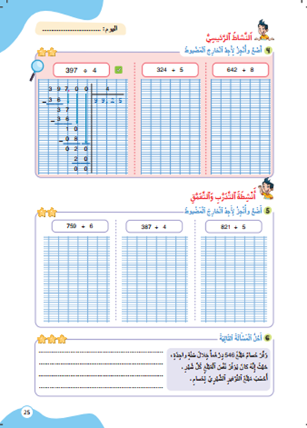
الآن خذوا كراساتكم الصفحة النشاط 4 صفحة 25

Slide 40
لديكم دقيقتان للإنجاز؛ سأمر بين الصفوف لمساعدتكم؛
2

Slide 41
الآن؛ ستشتغلون في ثنائيات
كل واحد يقارن إنجازه مع إنجاز زميله. تأكدوا أنكم اتبعتم الخطوات بشكل سليم.
1: أَبْدَأُ بِقِسْمَةِ الْجُزْءِ الصَّحيحِ وَأَحْسُبُ الباقي.
2 : إِذا كَانَتِ الْقِسْمَةُ غَيْرَ مَضْبوطَةٍ، أُواصِلُ الْقِسْمَةَ وَأُنْزِلُ بِالْأَصْفارِ في مَنْزِلاتِ الْجُزْءِ الْعَشَرِيِّ لِلْمَقْسومْ.
3: أُكْمِلُ الْعَمَلِيَّةَ؛

Slide 42
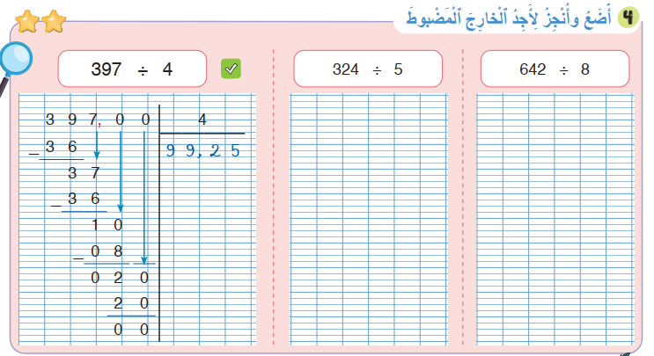
صححوا
3 2 4, 0 0
5
6 4 2, 0 0
8
-
0
0
3 2
064,8
6 4
080,25
-
0 0 2
3 0
0 0
0 2 4
-
2 0
0 2 0
0 4 0
-
1 6
-
4 0
0 4 0
0 0
-
4 0
0 0

Slide 43
(ة)خاص بالأستاذ
ممارسة مستقلة
4
أنجز بمفردي

Slide 44
خذوا الكراسات صفحة 25 وأنجزوا النشاط 5. لديكم 5 دقائق
سأمر بين الصفوف لأقدم المساعدة إليكم وأدون ملاحظاتي في كراساتكم
5

Slide 45
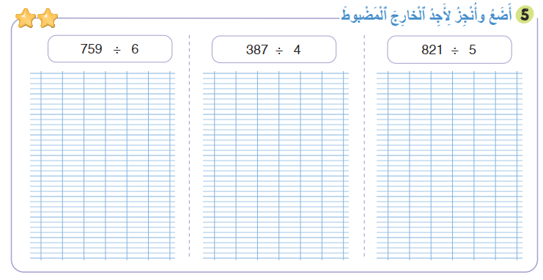
صححوا على كراساتكم
7 5 9, 0
6
3 8 7, 0 0
4
8 2 1, 0 0
5
-
6
-
5
0
1 5
126,5
3 8
096,75
3 2
164,2
-
-
3 0
1 2
3 6
0 2 1
0 3 9
0 2 7
-
2 0
-
3 6
-
2 4
0 3 0
0 3 0
0 1 0
-
3 0
-
2 8
-
1 0
0 0
0 2 0
0 0
2 0
0 0

Slide 46
انتبهوا جيدا! في المنزل، ستنجزون الأنشطة المتبقية على كراساتكم :
في الحصة القادمة سأختار أحدكم لتصحيح النشاط.

Slide 47
إلى اللقاء. في الحصة القادمة، سنقوم بتصحيح الأنشطة المنجزة في المنزل.

Slide 48


بناء على إنجازات المتعلمين خلال الممارسة المستقلة

